Slide 1


Slide 2
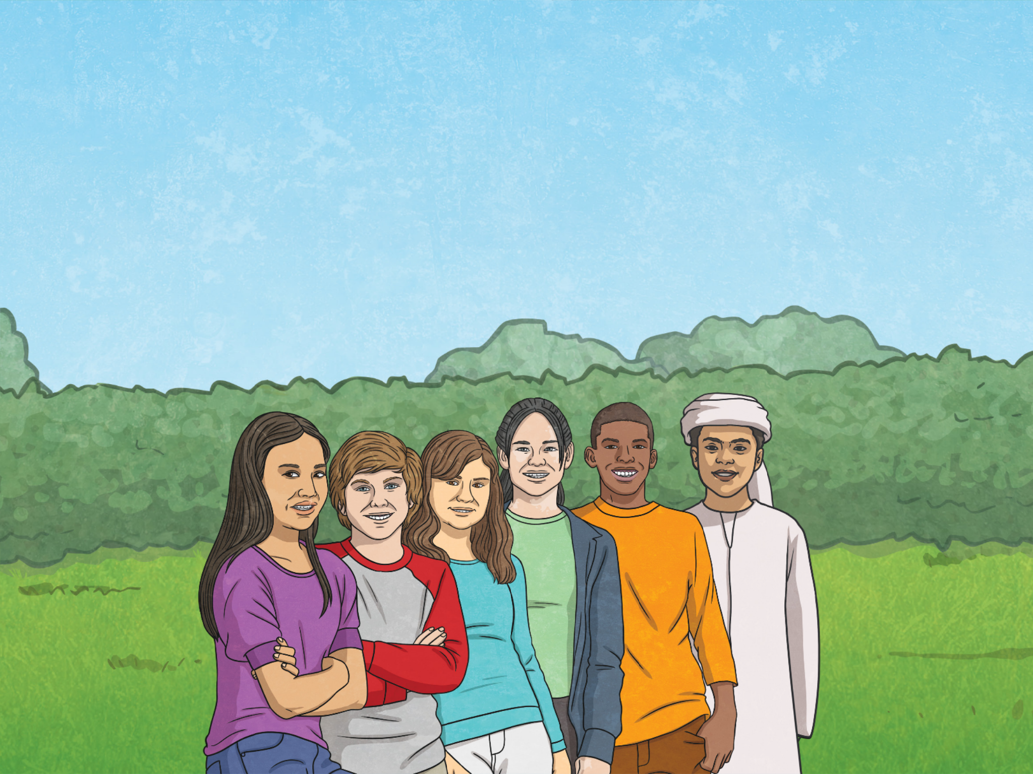
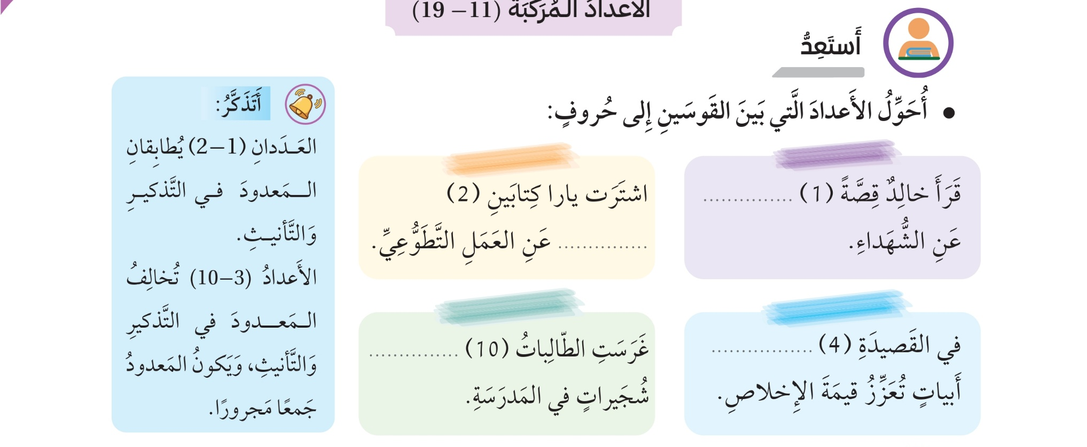
كِتابُ الطَّالبِ، صفحَة: ((97
واحِدَةً
اثْنَين
عَشْرَ
أربَعَةُ

Slide 3
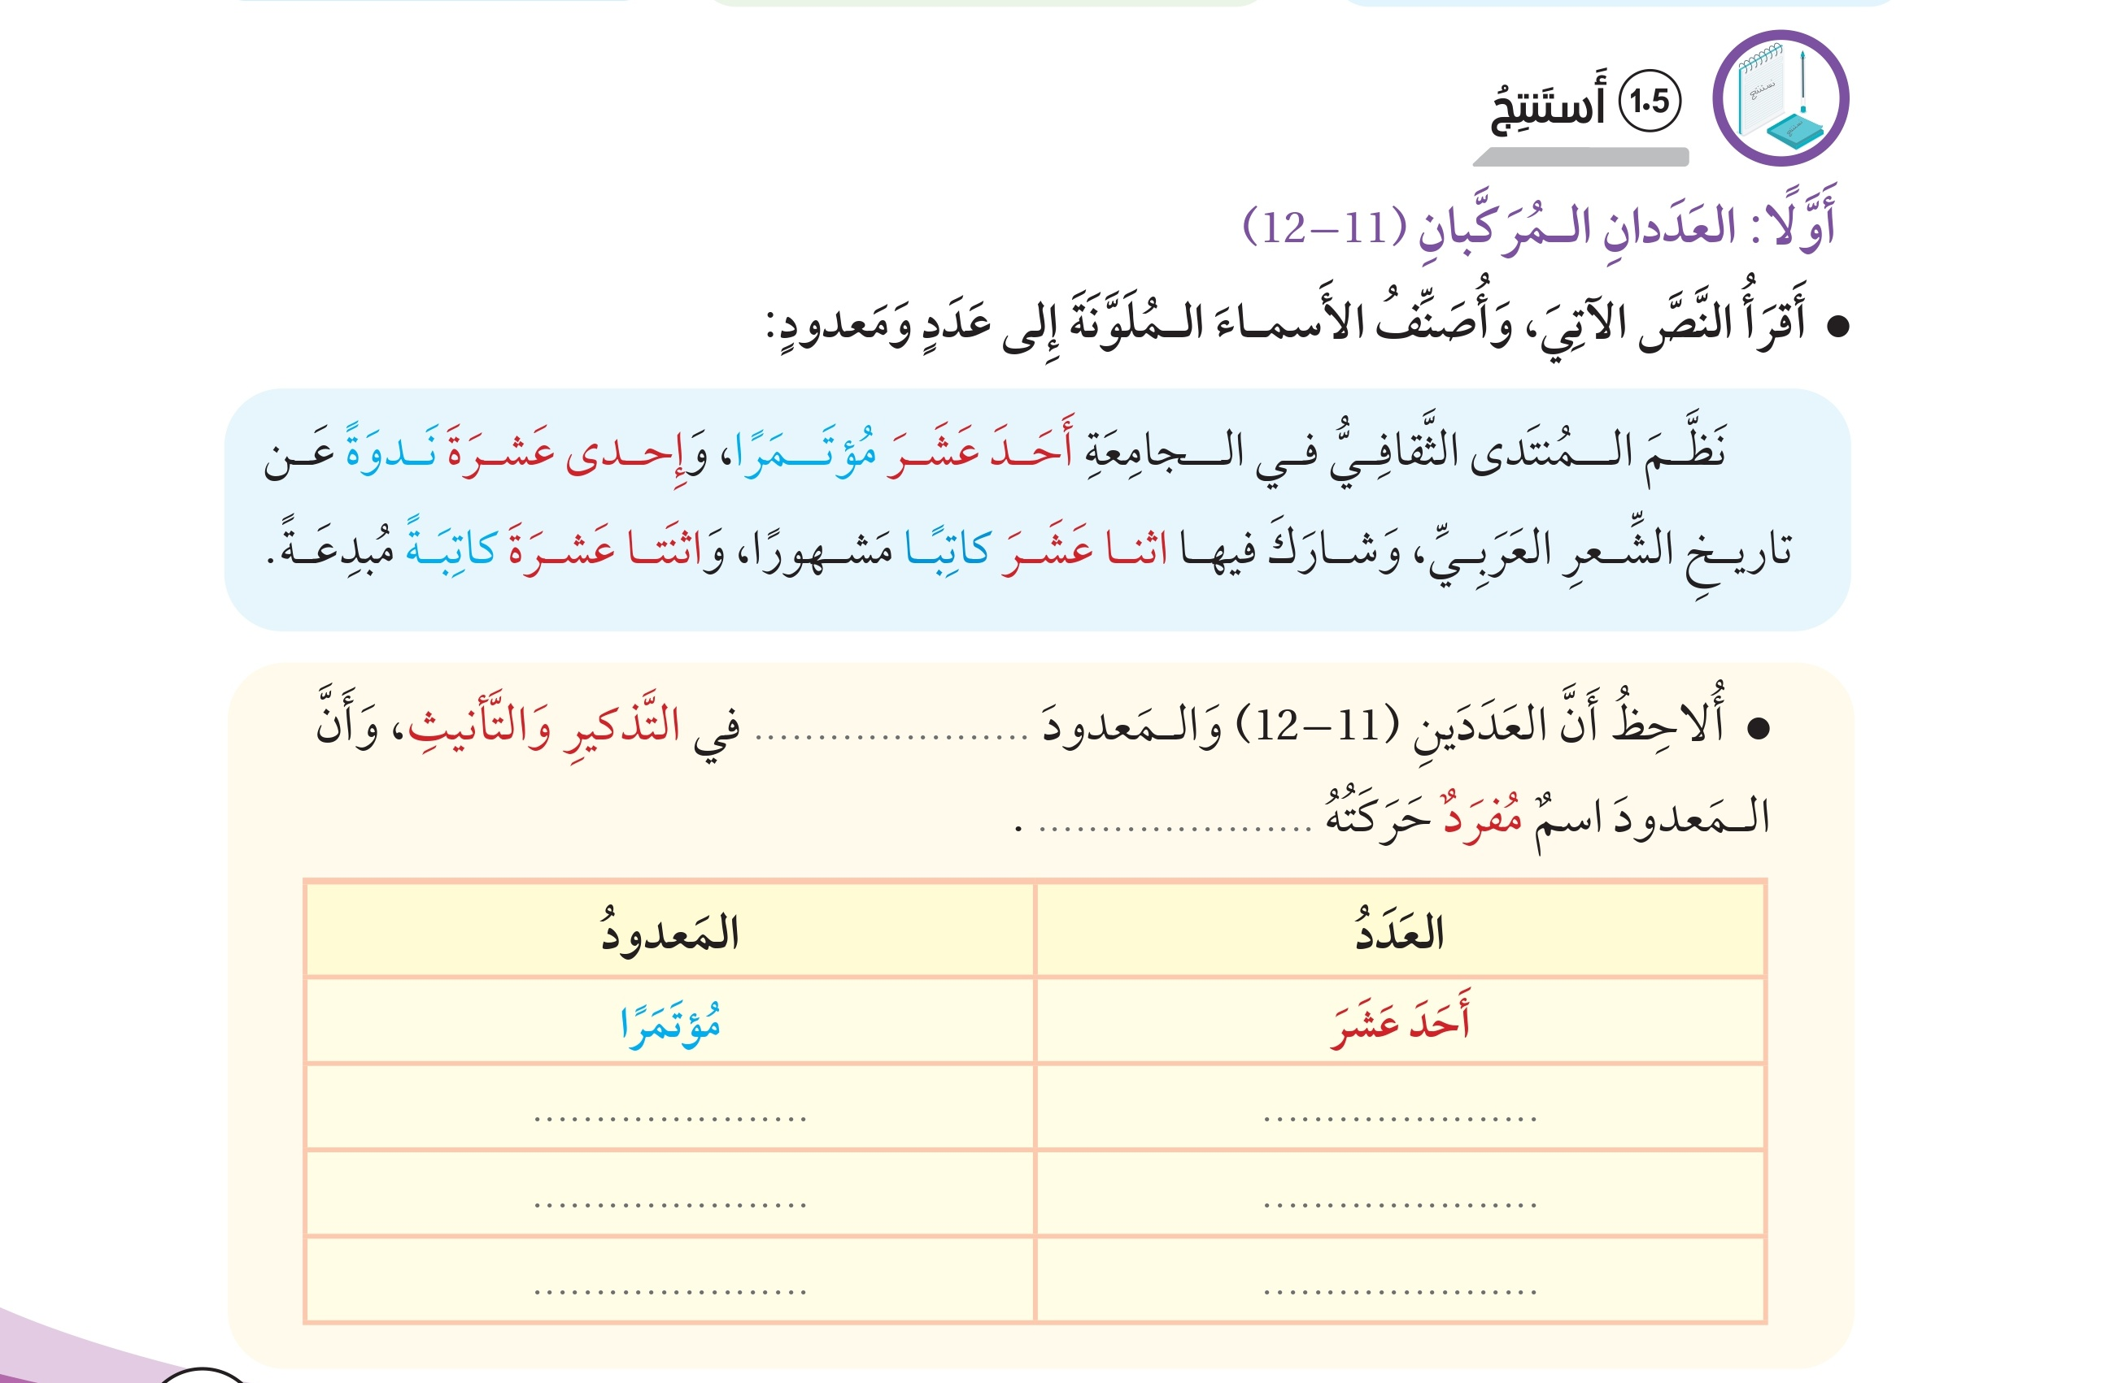
كِتابُ الطَّالبِ، صفحَة: ((97
يطابِقانِ
الفَتحة
نَدوَةً
إحدى عَشرَةَ
كاتِبًا
اثنا عَشَرَ
كاتِبَةً
اثنَتا عَشرَةَ

Slide 4
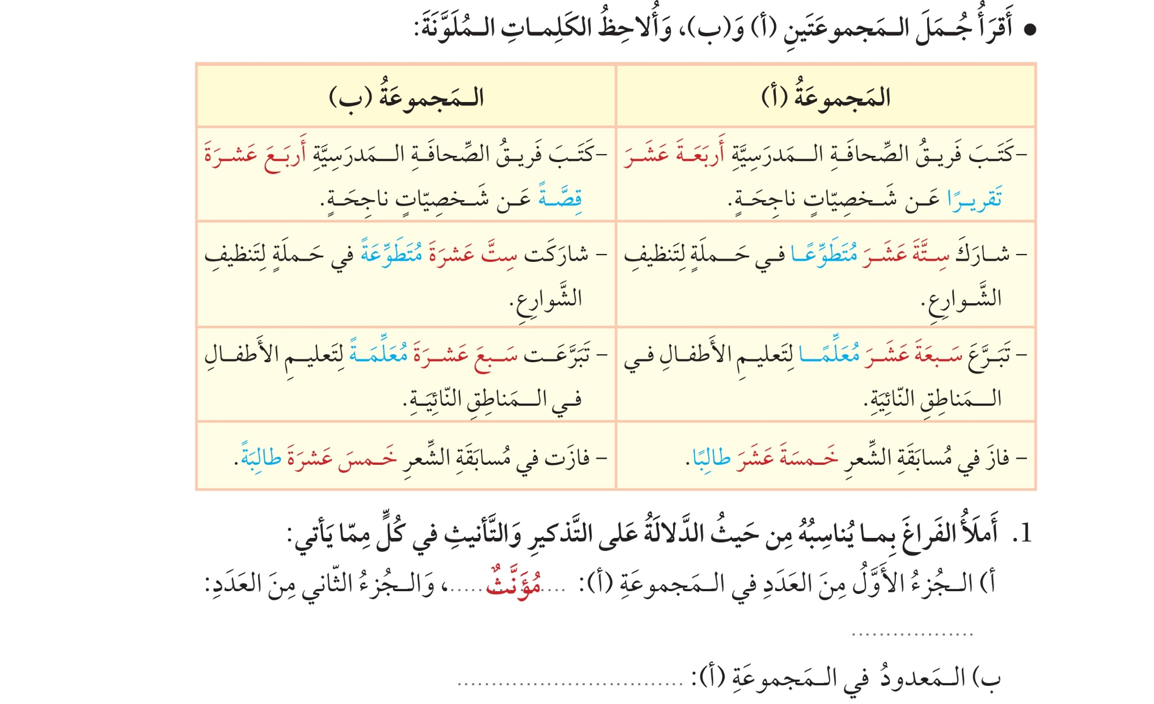
كِتابُ الطَّالبِ، صفحَة: ((98
مُذَكَّر
مُذَكَّر

Slide 5
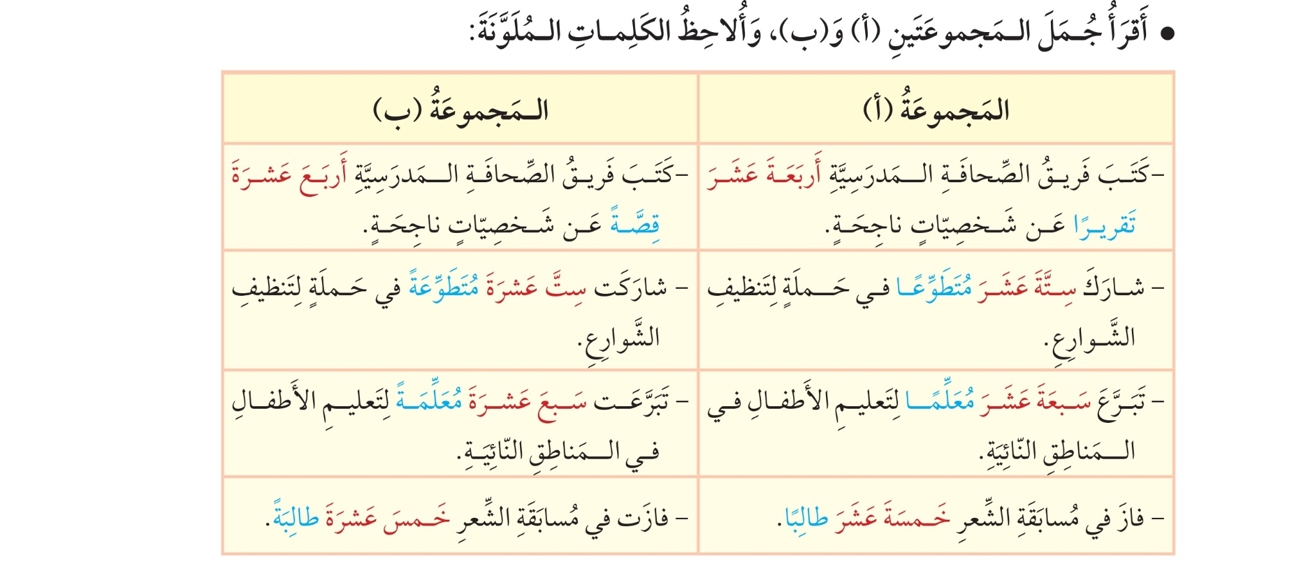
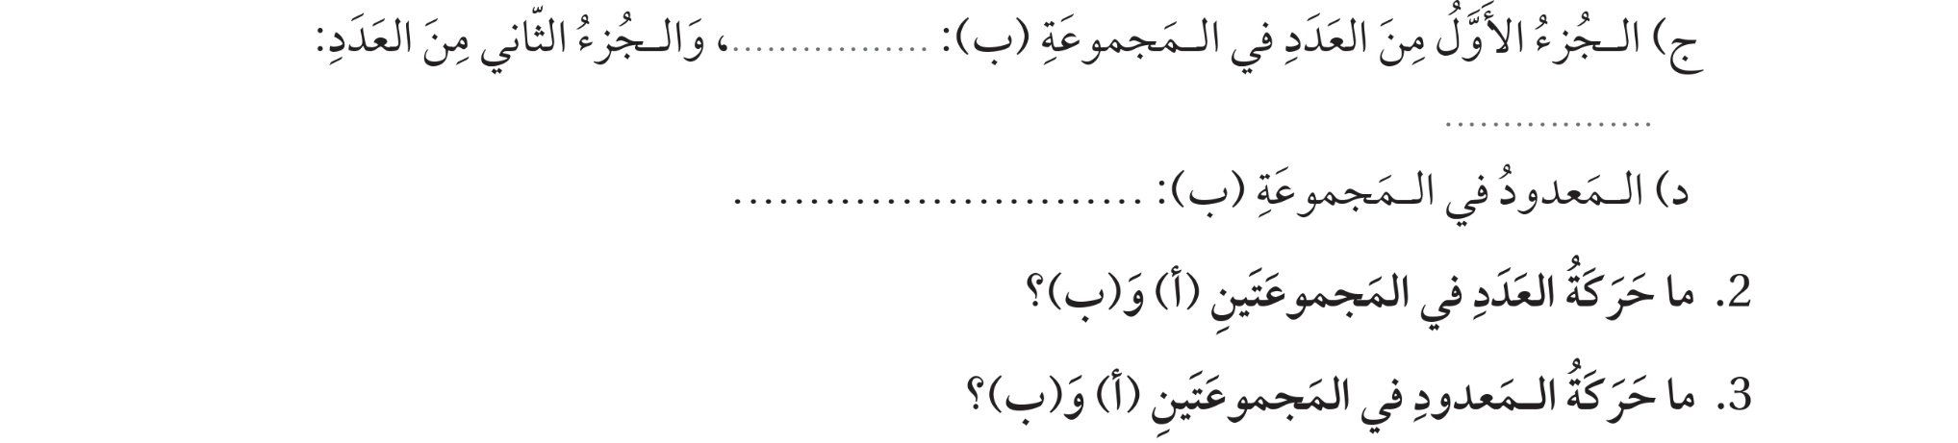
كِتابُ الطَّالبِ، صفحَة: ((98
مُذَكَّر
مُؤَنَّث
مُؤَنَّث
الفَتح
الفَتح

Slide 6
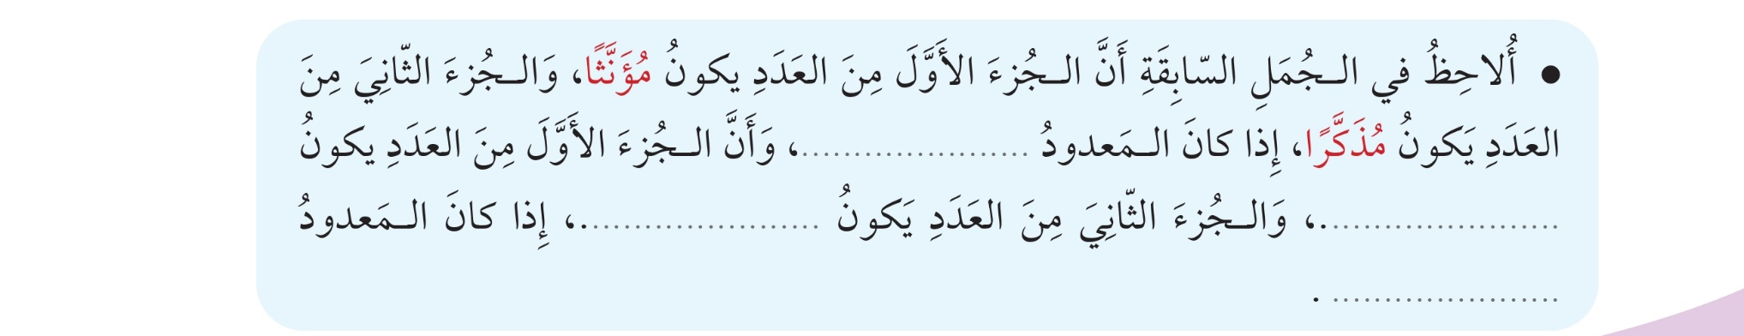
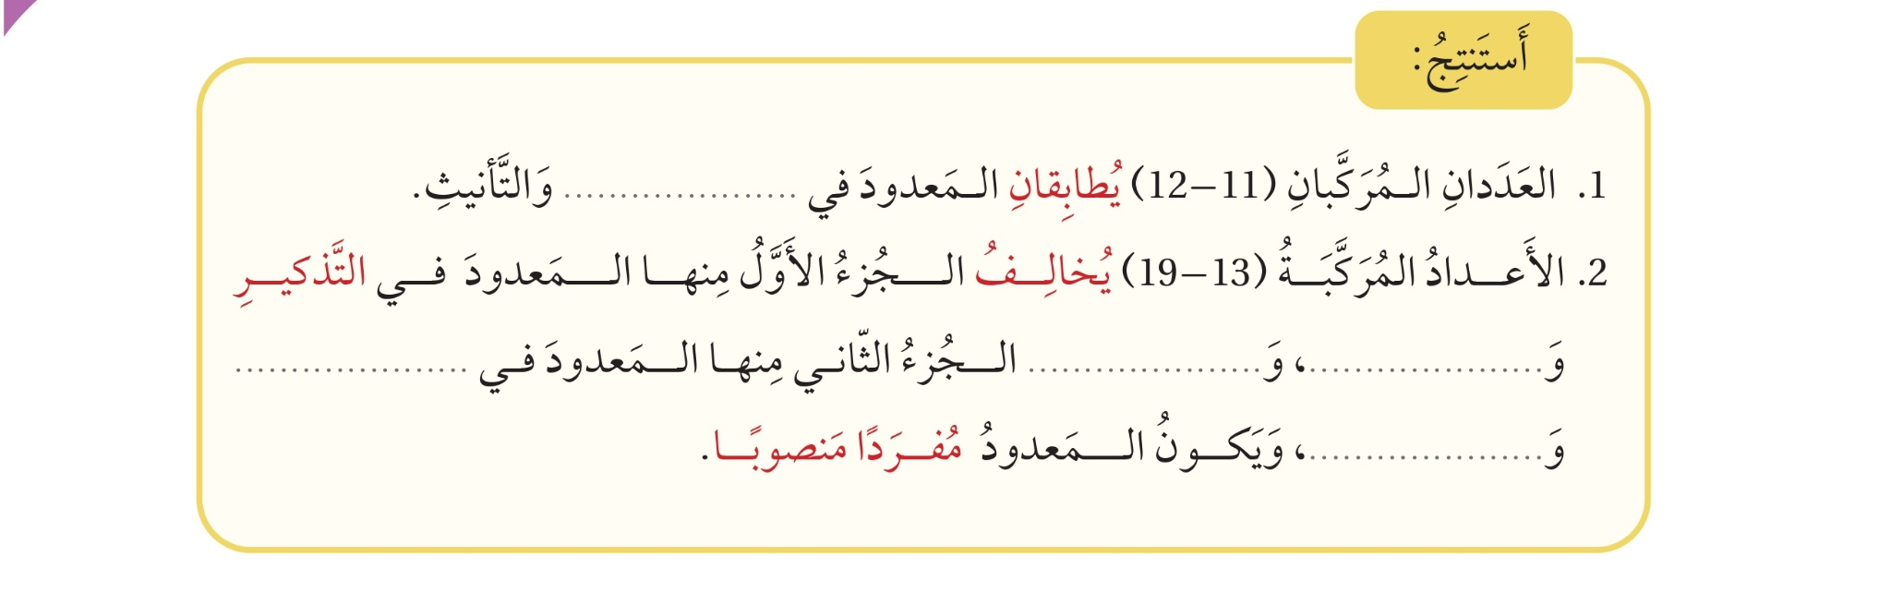
كِتابُ الطَّالبِ، صفحَة: ((98
مُذَكَّرًا
مُؤَنَّثًا
مُذَكَّرًا
مُؤَنَّثًا
كِتابُ الطَّالبِ، صفحَة: ((99
التَّذكْيرِ
التَّذكْيرِ
يُطابِقُ
التَّأنيثِ
التَّأنيثِ

Slide 7
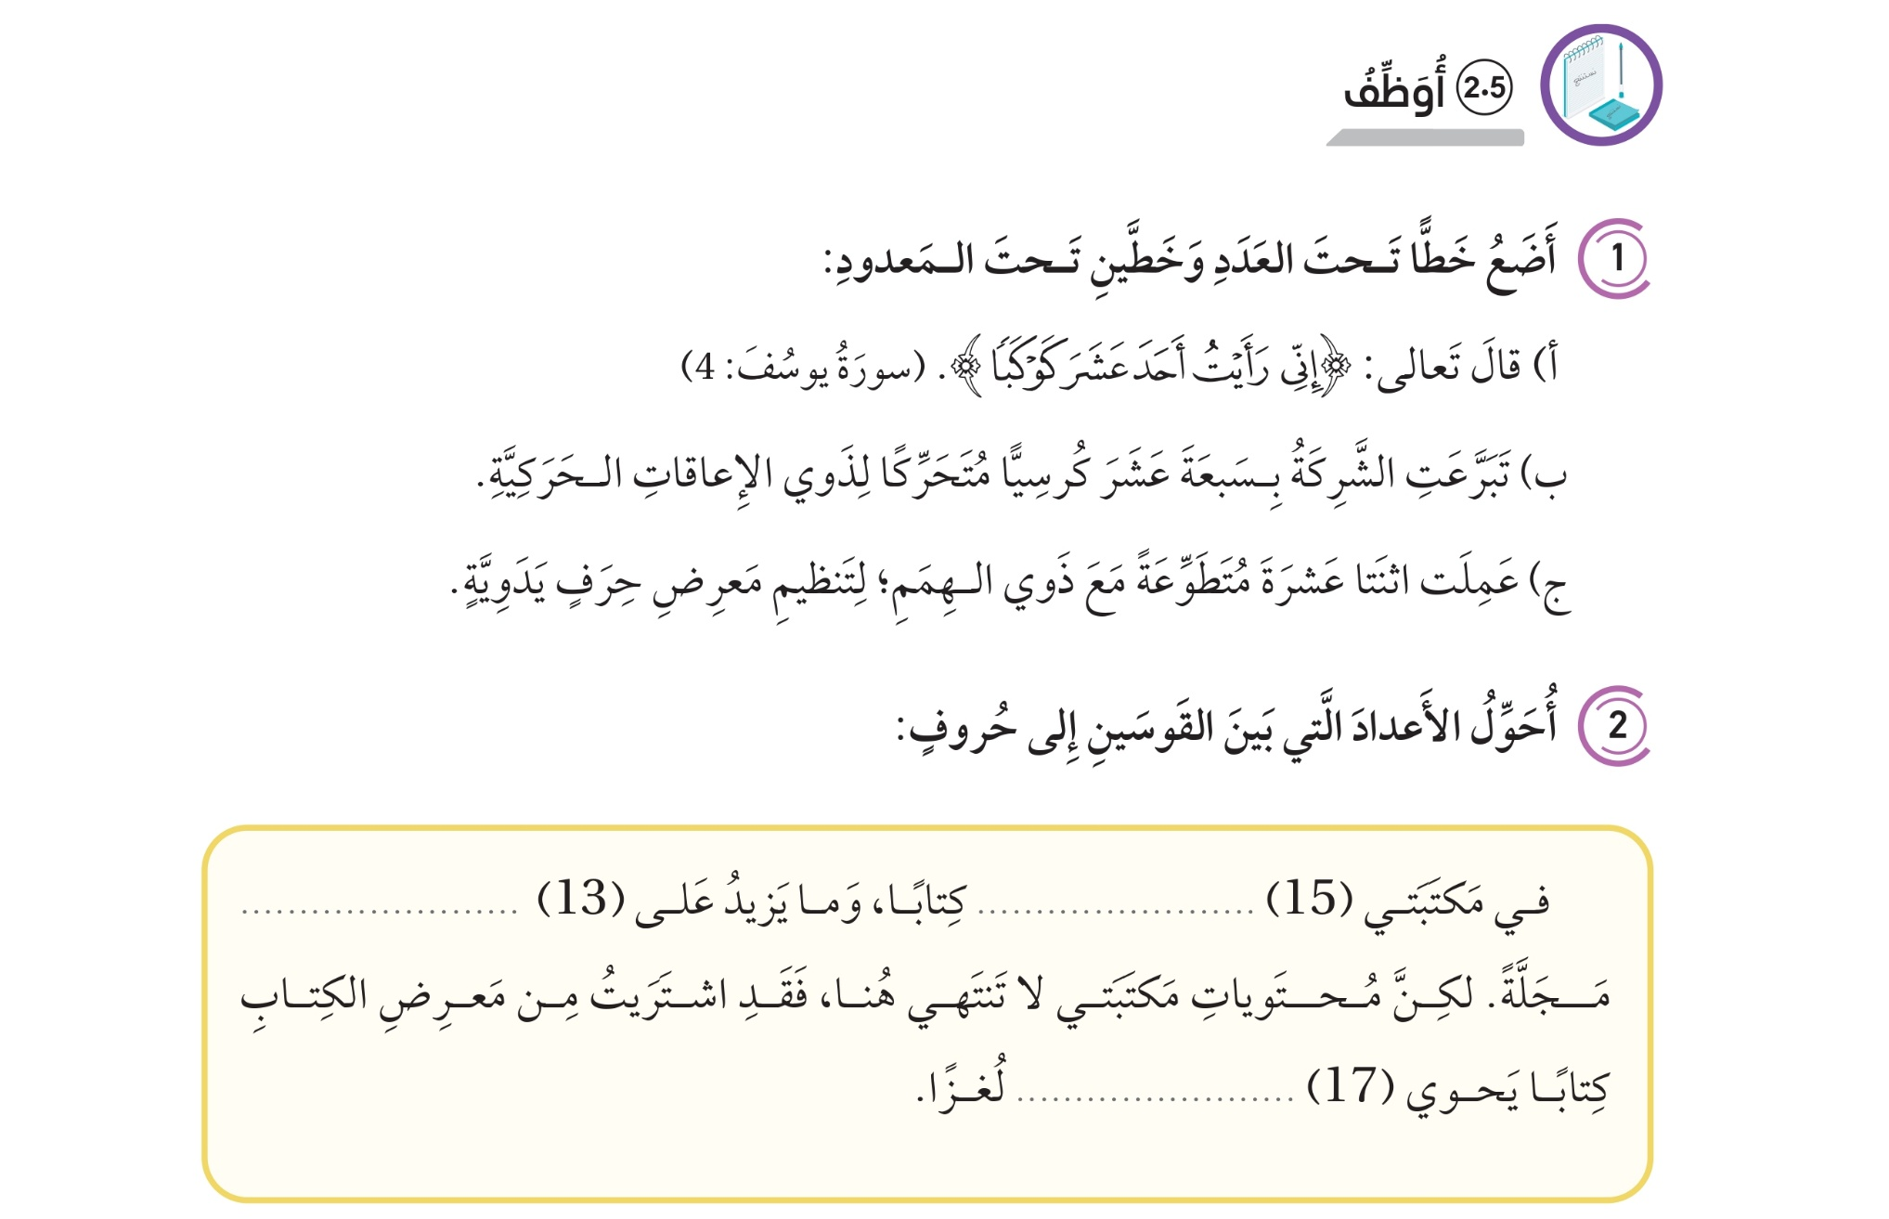
ثَلاثَ عَشْرَةَ
خَمْسَةَ عَشَرَ
سَبْعَة عَشْرَ

Slide 8
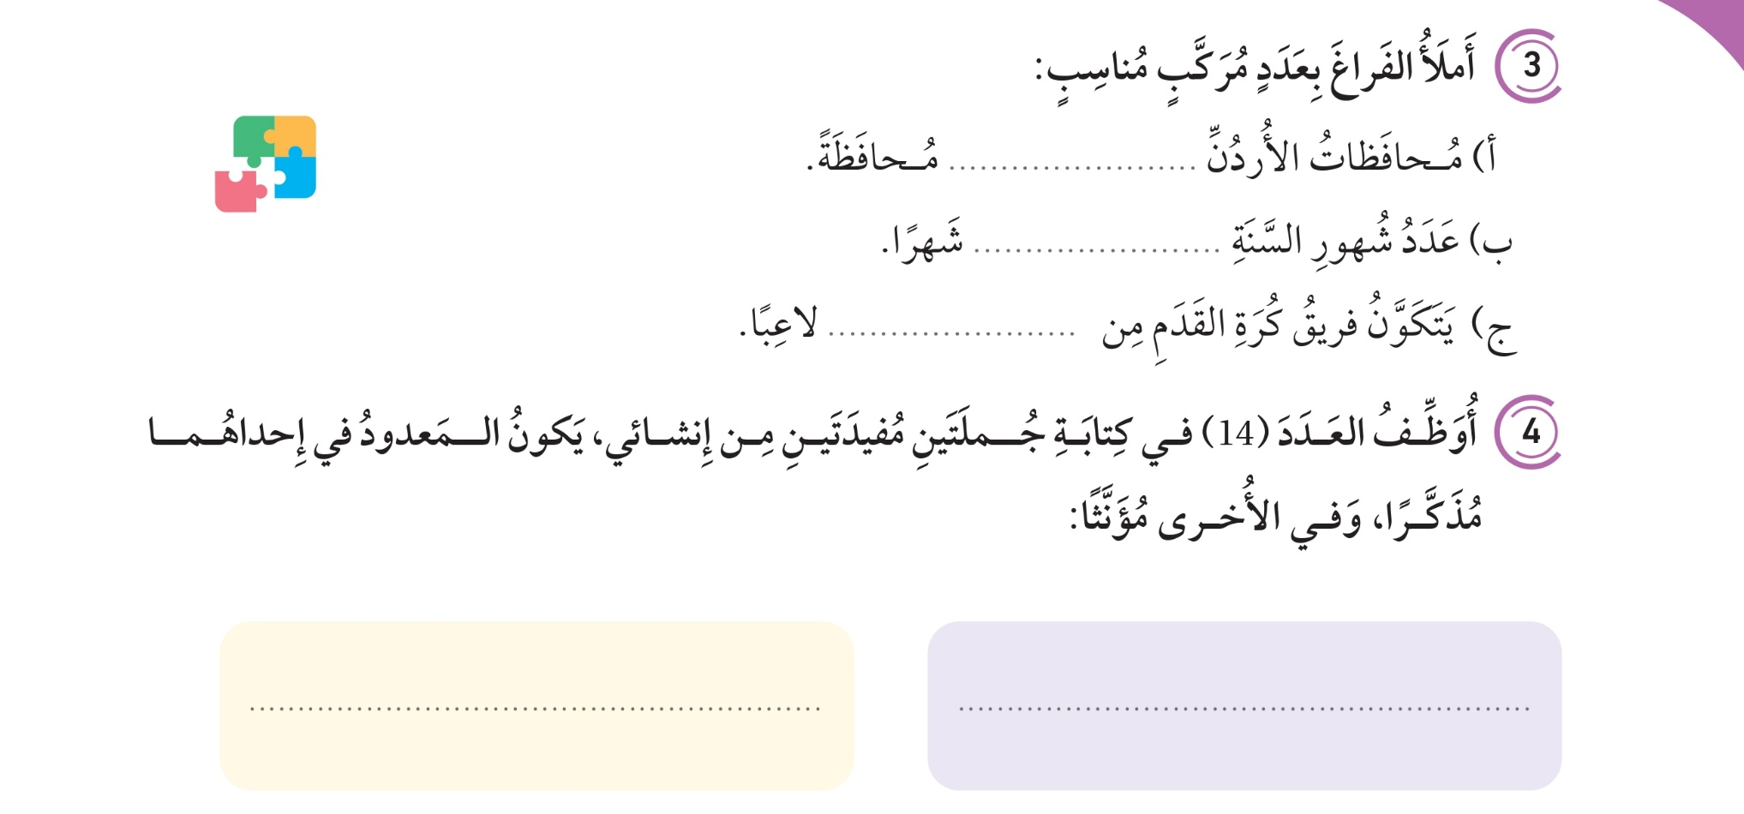
كِتابُ الطَّالبِ، صفحَة: ((100
اثنتا عَشْرَةَ
اثنا عَشَرَ
أَحدَ عَشَرَ
حضرتُ أربعَ عَشْرةَ محاضرةً.
قرأتُ أربعةَ عَشَرَ كتابًا.

